Slide 1
Krížová cesta s mučeníkmi
a svedkami viery
21. storočia
Krížová cesta s mučeníkmi
a svedkami viery
21. storočia

Slide 2
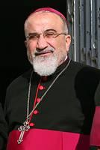
Pán Ježiš je odsúdený na smrť
1
Irak: arcibiskup Paulos Faraj Rahho – muž pokoja a jednoty
Modlime sa za pravý dialóg medzi všetkými národmi, rasami, kultúrami a náboženstvami, vystavaný na láske, spravodlivosti a pravde.

Slide 3
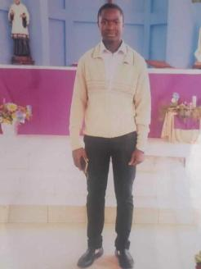
Pán Ježiš berie kríž na plecia
2
Kamerun: Gerard Akiata Anjiangwe – nebojácny seminarista
Modlime sa za nové povolania ku kňazskému a rehoľnému životu, aby mladí ľudia veľkodušne, odvážne a s láskou odpovedali na Pánovo volanie.

Slide 4
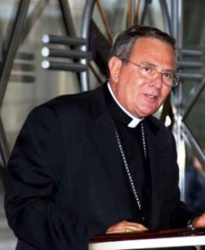
Pán Ježiš prvý raz padá pod krížom
3
Turecko: biskup Luigi Padovese – pokorný sluha všetkých
Modlime sa za kresťanov, ktorým sa v mnohých krajinách upiera alebo obmedzuje náboženská sloboda, aby sa vďaka ich vernosti krížu zjavilo všetkým kresťanom Kristovo vykúpenie.

Slide 5
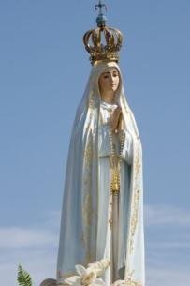
Pán Ježiš sa stretáva so svojou matkou
4
Burkina Faso: štyria mučeníci-katechéti
Modlime sa za vytrvalosť a vernosť v modlitbe ruženca a za ochotu priniesť obetu z lásky ako spoluúčasť na vykúpení sveta a odčinenie našich hriechov.

Slide 6
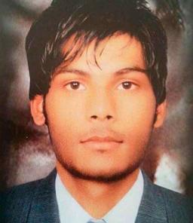
Šimon z Cyrény pomáha Pánovi Ježišovi niesť kríž
5
Pakistan: Akash Bashir – dobrovoľník kríža
Modlime sa za mladých ľudí, aby našli v Kristovi plnosť života a stali sa radostnými svedkami viery.

Slide 7
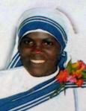
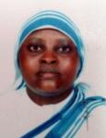
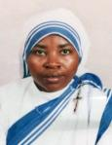
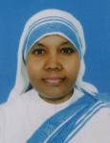
Veronika podáva Pánovi Ježišovi šatku
6
Jemen: štyri umučené misionárky lásky – Veroniky našich dní
Modlime sa, aby sme boli počas svojho všedného života pozorní k potrebám našich blížnych a videli v nich tvár nášho Pána.

Slide 8
Pán Ježiš druhý raz padá pod krížom
7
Irak: otec Ragheed Aziz Ganni – kňaz podľa Ježišovho srdca
Modlime sa za všetkých kňazov, ktorí napriek svojim pádom, slabostiam a sklamaniam zostávajú verní svojmu povolaniu, a to vďaka sile svätej Eucharistie.

Slide 9
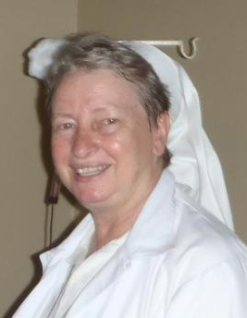
Pán Ježiš utešuje plačúce ženy
8
Južný Sudán: sestra Veronika Terézia Rácková – lekárka a Kristova apoštolka
Modlime sa za všetky matky, ktoré trpia pre osud svojich detí, a aj za matky, ktoré sa svojich detí vzdali.

Slide 10
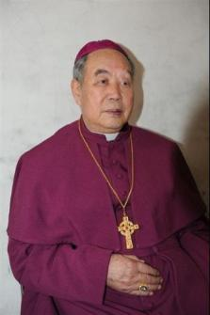
Pán Ježiš po tretí raz padá pod krížom
9
Čína: arcibiskup Stefano Li Side – zrelý plod Božieho Ducha
Modlime sa za všetkých prenasledovaných a väznených pre vieru, aby im Duch Svätý daroval silu a útechu, ktoré sú silnejšie ako nenávisť a smrť.

Slide 11
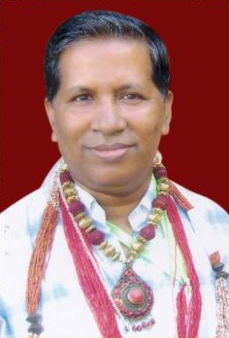
Pána Ježiša vyzliekajú zo šiat
10
India: otec Bernard Digal – všetko dať Kristovi
Modlime sa za mocných, ktorí vládnu tomuto svetu, aby si ctili Božie zákony aj nedotknuteľnú dôstojnosť každého človeka a ochraňovali život od počatia po prirodzenú smrť.

Slide 12
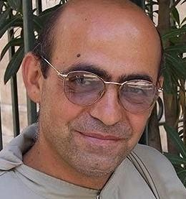
Pána Ježiša pribíjajú na kríž
11
Sýria: otec François Mourad – dôvera spečatená krvou
Modlime sa za všetkých chorých, aby v svojom utrpení spoznali Pánovu prítomnosť a dokázali zjednotiť svoje utrpenie s jeho utrpením za záchranu sveta.

Slide 13
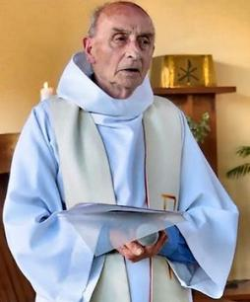
Pán Ježiš zomiera na kríži
12
Francúzsko: otec Jacques Hamel – pastier do posledného dychu
Modlime sa za seba samých, aby sme boli vždy ochotní každému odpustiť, ako aj za tých, ktorí sa nechcú zmieriť – nech sa ich sŕdc dotkne Božie milosrdenstvo.

Slide 14
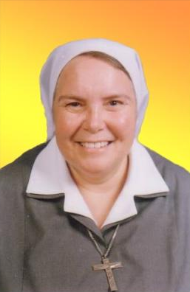
Pána Ježiša skladajú z kríža
13
Somálsko: blahoslavená sestra Leonella Sgobati – moc lásky a odpustenia
Modlime sa za všetkých, ktorí stratili nádej a upadli do zúfalstva, aby znova uvideli aj pocítili dobrotu a milosť nebeského Otca.

Slide 15
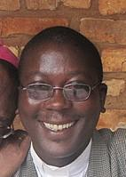
Pána Ježiša pochovávajú
14
Burundi: otec Révocat Gahimbare – apoštolát pravdy
Modlime sa za zosnulých členov našej rodiny, priateľov, dobrodincov i za všetkých, za ktorých sa nikto nemodlí, aby našli v nebi pri Bohu večné šťastie a pokoj.

Slide 16
Milosrdný Otče, ďakujeme ti za toľkých svedkov a mučeníkov viery v našich časoch. Odvážne dosvedčili životom i smrťou vernosť tvojmu menu. Daruj aj nám silu nebojácne vyznávať svoju vieru a dosvedčovať ju spoluúčasťou a konkrétnymi skutkami lásky.
Nebeský Otče, prosíme ťa za všetkých utláčaných a prenasledovaných kresťanov, za všetkých ľudí, ktorí trpia duchovnou alebo materiálnou biedou, ale aj za ich prenasledovateľov a utláčateľov, daj im zakúsiť svoju bezpodmienečnú, milosrdnú lásku. Požehnaj i nás a naše dielo.
Amen.

